Slide 1
常用API(String、ArrayList)

Slide 2
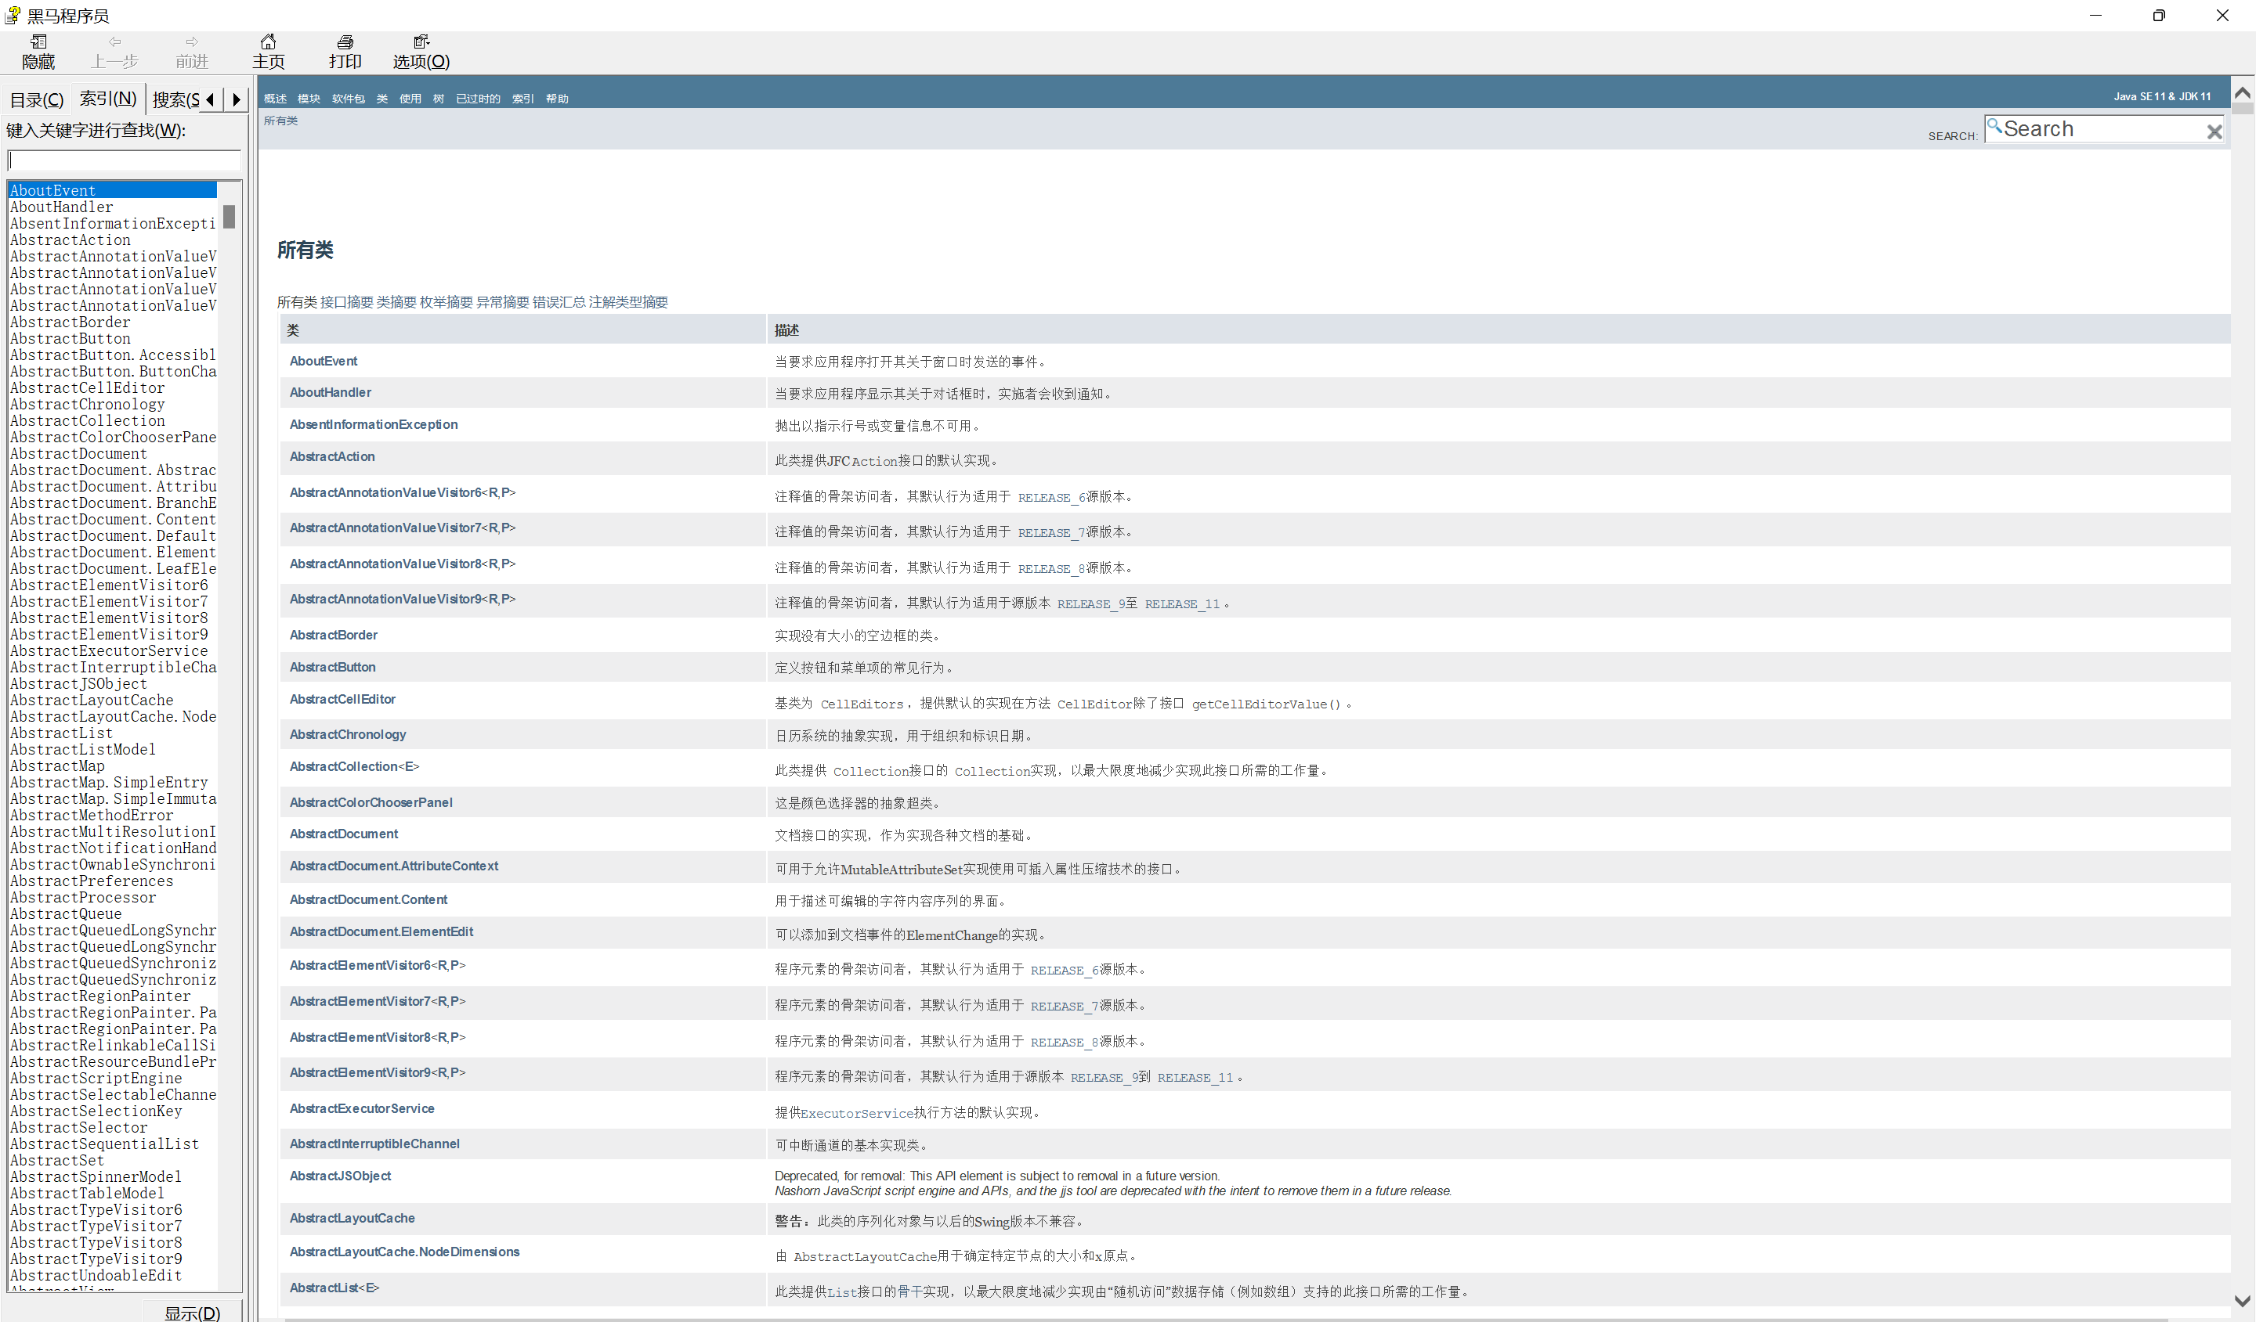
API （Application Programming Interface,应用程序编程接口）
Java写好的程序(功能)，咱们可以直接调用。
Oracle 也为Java提供的这些功能代码提供了相应的 API文档(使用说明书) 。

Slide 3
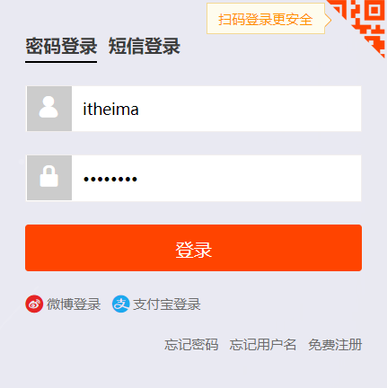
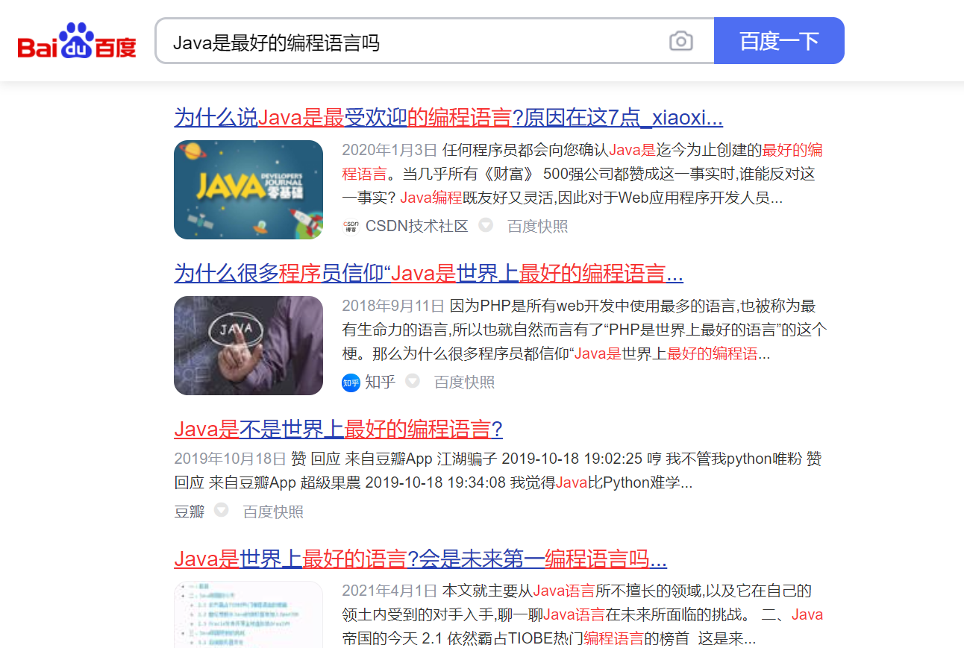
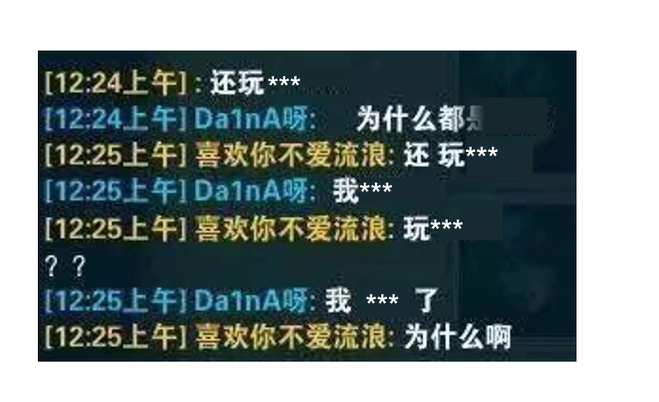
String简单介绍
String类定义的变量可以用于存储字符串，同时String类提供了很多操作字符串的功能，我们可以直接使用。
需要跟正确的用户名和密码进行比较。

Slide 4
关于String类同学们需要学会什么
String定义变量存储字符串
String的内存原理
String类提供了哪些API
String解决实际案例
需要知道如何创建字符串对象，并使用String定义变量指向该字符串对象。
字符串对象在内存中的原理是什么样。能够解决一些字符串的常见面试题
能够说出并使用String类提供的操作字符串的功能：遍历、替换、截取、相等，包含…
能够利用String的常用API去解决实际场景的业务需求，真正做到学以致用

Slide 5
String
String类概述
String类的常用方法-遍历、替换、截取、分割操作
String类案例实战
String类创建对象的2种方式
String类常见面试

Slide 6
String
String类概述
String类常用方法-字符串内容比较
String类的常用方法-遍历、替换、截取、分割操作
String类案例实战
String类创建对象的2种方式
String类常见面试

Slide 7

ArrayList 简单介绍
ArrayList代表的是集合类，集合是一种容器，与数组类似，不同的是集合的大小是不固定的。
通过创建ArrayList的对象表示得到一个集合容器，同时ArrayList提供了比数组更好用，更丰富的API (功能)给程序员使用。
购物车使用集合对象来存储商品对象更合适
随时可能添加新商品对象进来（个数不确定）
也随时可能删除商品对象

Slide 8
关于ArrayList类同学们需要学会什么
ArrayList集合如何创建对象
ArrayList常用API
ArrayList存储自定义对象
ArrayList解决实际问题
要知道如何利用ArrayList创建对象代表集合容器来存放数据。
能够说出并使用ArrayList类提供的丰富的元素操作的功能：添加、获取、删除、修改等功能
能够使用ArrayList存储自定义的对象，并清楚ArrayList集合存储对象的底层原理
能够使用ArrayList存储对象，并完成数据搜索，删除等常见业务需求

Slide 9
ArrayList
集合概述
ArrayList集合快速入门
ArrayList对泛型的支持
ArrayList常用方法、遍历
ArrayList集合案例：遍历并删除元素
ArrayList集合案例：存储自定义类型的对象
ArrayList集合案例：元素搜索

Slide 10
String
String类概述
String类常用方法-字符串内容比较
String类的常用方法-遍历、替换、截取、分割操作
String类案例实战
String类创建对象的2种方式
String类常见面试
ArrayList

Slide 11
String 概述
java.lang.String 类代表字符串，String类定义的变量可以用于指向字符串对象，然后操作该字符串。
Java 程序中的所有字符串文字（例如“abc”）都为此类的对象。
String name = "小黑";
String schoolName = "黑马程序员";
String类的特点详解
String其实常被称为不可变字符串类型，它的对象在创建后不能被更改。

Slide 12


public static void main(String[] args) { String name = "传智"; name += "教育";
name +="中心"; System.out.println(name); }
从上述代码可以看出字符串变量name指向的字符串对象，那为何还说字符串不可变呢？

Slide 13
字符串对象存在哪里？
以“”方式给出的字符串对象，在字符串常量池中存储。
public static void main(String[] args) { String name = "传智"; name += "教育";
name +="中心"; System.out.println(name); }
栈内存
堆内存
字符串常量池
main方法
“传智"
String name
“教育"
地址
“中心"
“传智教育"
控制台
“传智教育中心"
传智教育中心

Slide 14
1. String是什么，可以做什么？
字符串类型，可以定义字符串变量指向字符串对象。
2. String是不可变字符串的原因？
String变量每次的修改其实都是产生并指向了新的字符串对象。
原来的字符串对象都是没有改变的，所以称不可变字符串。

Slide 15
String
String类概述
String类的常用方法-字符串内容比较
String类的常用方法-遍历、替换、截取、分割操作
String类案例实战
String类创建对象的2种方式
String类常见面试
ArrayList

Slide 16
字符串的内容比较
public class StringDemoAPI3 { public static void main(String[] args) { String sysLoginName = “itheima”; Scanner sc = new Scanner(System.in); System.out.println(“请您输入您的登录名称"); String loginName = sc.next(); System.out.println(sysLoginName == loginName); } }
结论：字符串的内容比较不适合用“==”比较。

Slide 17
字符串的内容比较：
推荐使用String类提供的“equals”比较：只关心内容一样即可
方法名 | 说明
public boolean equals (Object anObject) | 将此字符串与指定对象进行比较。只关心字符内容是否一致！
public boolean equalsIgnoreCase (String anotherString) | 将此字符串与指定对象进行比较，忽略大小写比较字符串。只关心字符内容是否一致！

Slide 18
1、如果是字符串比较应该使用使用什么方式进行比较，为什么？
使用String提供的equals方法。
只关心内容一样就返回true。
2、开发中什么时候使用==比较数据
基本数据类型比较时使用。

Slide 19
String
String类概述
String类的常用方法-字符串内容比较
String类的常用方法-遍历、替换、截取、分割操作
String类案例实战
String类创建对象的2种方式
String类常见面试
ArrayList

Slide 20
String常用API
方法名 | 说明
public int length​() | 返回此字符串的长度
public char charAt​(int index) | 获取某个索引位置处的字符
public char[] toCharArray​()： | 将当前字符串转换成字符数组返回
public String substring(int beginIndex, int endIndex) | 根据开始和结束索引进行截取，得到新的字符串（包前不包后）
public String substring(int beginIndex) | 从传入的索引处截取，截取到末尾，得到新的字符串
public String replace(CharSequence target, CharSequence replacement) | 使用新值，将字符串中的旧值替换，得到新的字符串
public String[] split(String regex) | 根据传入的规则切割字符串，得到字符串数组返回
Notes:
遍历字符串，其实和遍历数组的思路是相似的，要能够获取到每一个字符，并且知道整个字符串的长度，最终就能够得到通用的格式

Slide 21
String
String类概述
String类的常用方法-字符串内容比较
String类的常用方法-遍历、替换、截取、分割操作
String类案例实战
String类创建对象的2种方式
String类常见面试
ArrayList

Slide 22
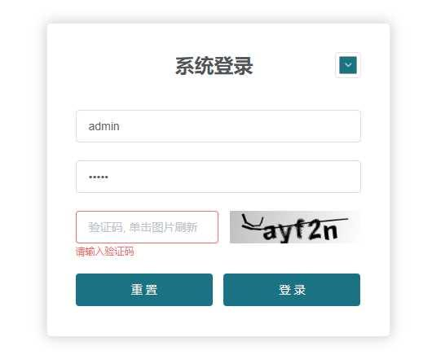
String类开发验证码功能
需求：
随机产生一个5位的验证码，每位可能是数字、大写字母、小写字母。
分析：
定义一个String类型的变量存储验a-zA-Z0-9之间的全部字符。
循环5次，随机一个范围内的索引，获取对应字符连接起来即可。

Slide 23

模拟用户登录功能
需求：
模拟用户登录功能，最多只给三次机会。
分析：
系统后台定义好正确的登录名称，密码。
使用循环控制三次，让用户输入正确的登录名和密码，判断是否登录成功，登录成功则不再进行登录；登录失败给出提示，并让用户继续登录。

Slide 24

手机号码屏蔽
需求
键盘录入一个手机号，将中间四位号码屏蔽，最终效果为：
分析
键盘录入一个字符串。
调用字符串对象的截取API，截取字符串前三位、后四位。
将前三位 连接“****”然后继续连接后四位，输出最终结果即可。

Slide 25
String
String类概述
String类的常用方法-字符串内容比较
String类的常用方法-遍历、替换、截取、分割操作
String类案例实战
String类创建对象的2种方式
String类笔试题
ArrayList

Slide 26
创建字符串对象的2种方式
方式一：直接使用“”定义。（推荐方式）
方式二：通过String类的构造器创建对象。
String name = "传智教育";
构造器 | 说明
public String() | 创建一个空白字符串对象，不含有任何内容
public String(String original) | 根据传入的字符串内容，来创建字符串对象
public String(char[] chs) | 根据字符数组的内容，来创建字符串对象
public String(byte[] chs) | 根据字节数组的内容，来创建字符串对象
Notes:
先说一下前面我们见过了String类中有很多的构造方法，这里我们选择几个常用的学习一下即可，先说，然后到代码中演示

Slide 27
有什么区别吗？（面试常考）
以“”方式给出的字符串对象，在字符串常量池中存储，而且相同内容只会在其中存储一份。
通过构造器new对象，每new一次都会产生一个新对象，放在堆内存中。
String s1 = "abc"; String s2 = "abc"; System.out.println(s1 == s2); // true char[] chs = {'a', 'b', 'c'}; String s3 = new String(chs); String s4 = new String(chs); System.out.println(s3 == s4); // false
Notes:
以””给出的字符串，地址相同，内容相同

Slide 28
通过“”定义字符串内存原理
public class Test { public static void main(String[] args) { String s1 = "abc"; String s2 = "abc"; System.out.println(s1 == s2); } }
栈内存
堆内存
字符串常量池
方法：main
6acbcfc0
控制台
true
String s1
"abc"
String s2
Test.class
main
6acbcfc0
方法区

Slide 29
通过new构造器得到字符串对象
public class Test { public static void main(String[] args) { char[] chs = {'a', 'b', 'c'}; String s1 = new String(chs); String s2 = new String(chs);
System.out.println(s1 == s2);
} }
栈内存
堆内存
6acbcfc0
方法：main
'a'
'b'
'c'
char[] chs
控制台
false
34ab23
String s1
"abc"
Test.class
main
56abf43
String s2
"abc"
方法区

Slide 30
1、字符串对象的特点有哪些？
双引号创建的字符串对象，在字符串常量池中存储同一个。
通过new 构造器创建的字符串对象，在堆内存中分开存储。

Slide 31
String
String类概述
String类的常用方法-字符串内容比较
String类的常用方法-遍历、替换、截取、分割操作
String类案例实战
String类创建对象的2种方式
String类笔试题
ArrayList

Slide 32
String常见面试题
问题：下列代码的运行结果是？
堆内存
public class Test2 { public static void main(String[] args) { String s2 = new String("abc");
String s1 = "abc"; System.out.println(s1 == s2); } }
字符串常量池
"abc"
false
这句代码实际上创建了两个对象
"abc"

Slide 33
String常见面试题
public class Test3 { public static void main(String[] args) { String s1 = "abc"; String s2 = "ab"; String s3 = s2 + "c"; System.out.println(s1 == s3); } }
false
public class Test4 { public static void main(String[] args) { String s1 = "abc"; String s2 = "a" + "b" + "c"; System.out.println(s1 == s2); } }
true
Java存在编译优化机制，程序在编译时： “a” + “b” + “c” 会直接转成 "abc"

Slide 34
String
String类概述
String类创建对象的2种方式
String类常见面试题
String类常用方法-字符串内容比较
String类常用方法-遍历、替换、截取、分割操作
String类案例实战
ArrayList

Slide 35
字符串的内容比较
public class StringDemoAPI3 { public static void main(String[] args) { String sysLoginName = “itheima”; Scanner sc = new Scanner(System.in); System.out.println(“请您输入您的登录名称"); String loginName = sc.next(); System.out.println(sysLoginName == loginName); } }
结论：字符串的内容比较不适合用“==”比较。

Slide 36
字符串的内容比较：
推荐使用String类提供的“equals”比较：只关心内容一样即可
方法名 | 说明
public boolean equals (Object anObject) | 将此字符串与指定对象进行比较。只关心字符内容是否一致！
public boolean equalsIgnoreCase (String anotherString) | 将此字符串与指定对象进行比较，忽略大小写比较字符串。只关心字符内容是否一致！

Slide 37
1、如果是字符串比较应该使用使用什么方式进行比较，为什么？
使用String提供的equals方法。
只关心内容一样就返回true。
2、开发中什么时候使用==比较数据
基本数据类型比较时使用。

Slide 38
String
String类概述
String类创建对象的2种方式
String类常见面试题
String类常用方法-字符串内容比较
String类常用方法-遍历、替换、截取、分割操作
String类案例实战
ArrayList

Slide 39
String常用API
方法名 | 说明
public int length​() | 返回此字符串的长度
public char charAt​(int index) | 获取某个索引位置处的字符
public char[] toCharArray​()： | 将当前字符串转换成字符数组返回
public String substring(int beginIndex, int endIndex) | 根据开始和结束索引进行截取，得到新的字符串（包前不包后）
public String substring(int beginIndex) | 从传入的索引处截取，截取到末尾，得到新的字符串
public String replace(CharSequence target, CharSequence replacement) | 使用新值，将字符串中的旧值替换，得到新的字符串
public String[] split(String regex) | 根据传入的规则切割字符串，得到字符串数组返回
Notes:
遍历字符串，其实和遍历数组的思路是相似的，要能够获取到每一个字符，并且知道整个字符串的长度，最终就能够得到通用的格式

Slide 40
String
String类概述、不可变原理
String创建对象的2种方式
String常见面试题
String常用方法-字符串内容比较
String常用方法-截取、分割、遍历、替换、等
String案例操作
ArrayList

Slide 41
String
ArrayList
集合概述
ArrayList集合快速入门
ArrayList对于泛型的支持
ArrayList常用方法、遍历
ArrayList集合案例：遍历并删除元素
ArrayList集合案例：存储自定义类型
ArrayList集合案例：元素搜索

Slide 42

集合是与数组类似，也是一种容器，用于装数据的。
数组的特点
0
1
2
数组定义完成并启动后，类型确定、长度固定。
问题：在个数不能确定，且要进行增删数据操作的时候，数组是不太合适的。

Slide 43
集合的特点
…
集合的大小不固定，启动后可以动态变化，类型也可以选择不固定。
集合非常适合做元素个数不确定，且要进行增删操作的业务场景。
集合还提供了许多丰富、好用的功能，而数组的功能很单一。

Slide 44
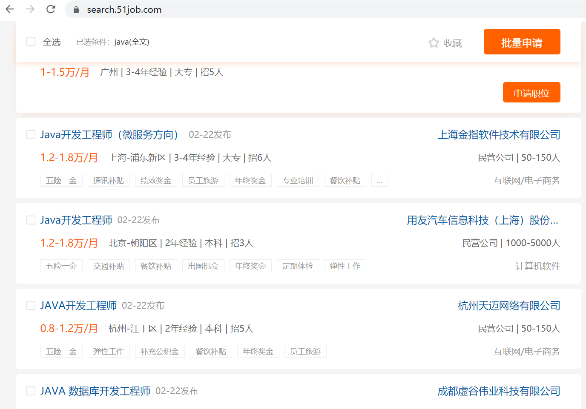

集合的应用场景

Slide 45
1、数组和集合的元素存储的个数问题?
数组定义后类型确定，长度固定
集合类型可以不固定，大小是可变的。
2、数组和集合适合的场景
数组适合做数据个数和类型确定的场景
集合适合做数据个数不确定，且要做增删元素的场景

Slide 46
String
ArrayList
集合概述
ArrayList集合快速入门
ArrayList对于泛型的支持
ArrayList常用方法、遍历
ArrayList集合案例：遍历并删除元素
ArrayList集合案例：存储自定义类型的对象
ArrayList集合案例：元素搜索

Slide 47
ArrayList集合
ArrayList是集合中的一种，它支持索引。 （暂时先学习这个，后期课程会学习整个集合体系）
ArrayList集合的对象的创建
构造器 | 说明
public ArrayList​() | 创建一个空的集合对象
ArrayList集合的添加元素的方法
方法名 | 说明
public boolean add(E e) | 将指定的元素追加到此集合的末尾
public void add(int index,E element) | 在此集合中的指定位置插入指定的元素

Slide 48
1、ArrayList类如何创建集合对象的，如何添加元素？
public ArrayList​()
public boolean add(E e)
public void add(int index,E element)

Slide 49
String
ArrayList
集合概述
ArrayList集合快速入门
ArrayList对于泛型的支持
ArrayList常用API、遍历
ArrayList集合案例：遍历并删除元素
ArrayList集合案例：存储自定义类型的对象
ArrayList集合案例：元素搜索

Slide 50
泛型概述
ArrayList<E>：其实就是一个泛型类，可以在编译阶段约束集合对象只能操作某种数据类型。
举例：
ArrayList<String> ：此集合只能操作字符串类型的元素。
ArrayList<Integer>：此集合只能操作整数类型的元素。
注意：泛型只能支持引用数据类型，不支持基本数据类型。

Slide 51
1、怎么去统一ArrayList集合操作的元素类型，泛型需要注意什么？
使用泛型：<数据类型>
创建集合对象都应该使用泛型。
ArrayList<String> list1 = new ArrayList();
泛型只能支持引用数据类型，不支持基本数据类型。

Slide 52
String
ArrayList
集合概述
ArrayList集合快速入门
ArrayList对于泛型的支持
ArrayList常用方法、遍历
ArrayList集合案例：遍历并删除元素
ArrayList集合案例：存储自定义类型
ArrayList集合案例：元素搜索

Slide 53
ArrayList集合常用方法
方法名称 | 说明
public E get(int index) | 返回指定索引处的元素
public int size() | 返回集合中的元素的个数
public E remove(int index) | 删除指定索引处的元素，返回被删除的元素
public boolean remove(Object o) | 删除指定的元素，返回删除是否成功
public E set(int index,E element) | 修改指定索引处的元素，返回被修改的元素

Slide 54
String
ArrayList
集合概述
ArrayList集合快速入门
ArrayList对于泛型的支持
ArrayList常用方法、遍历
ArrayList集合案例：遍历并删除元素
ArrayList集合案例：存储自定义类型
ArrayList集合案例：元素搜索

Slide 55
遍历并删除元素值
需求：
某个班级的考试在系统上进行，成绩大致为：98, 77, 66, 89, 79, 50, 100
现在需要先把成绩低于80分以下的数据去掉。
分析：
定义ArrayList集合存储多名学员的成绩。
遍历集合每个元素，如果元素值低于80分，去掉它。

Slide 56
1、 从集合中遍历元素，并筛选出元素删除它，应该怎么解决？
从集合后面遍历然后删除，可以避免漏掉元素。

Slide 57
String
ArrayList
集合概述
ArrayList集合快速入门
ArrayList对于泛型的支持
ArrayList常用方法、遍历
ArrayList集合案例：遍历并删除元素
ArrayList集合案例：存储自定义类型的对象
ArrayList集合案例：元素搜索

Slide 58

影片信息在程序中的表示
需求
某影院系统需要在后台存储上述三部电影，然后依次展示出来。
分析
：定义一个电影类，定义一个集合存储电影对象。
：创建3个电影对象，封装相关数据，把3个对象存入到集合中去。
：遍历集合中的3个对象，输出相关信息。

Slide 59
栈内存
堆内存
public class Movie { private String name; private double score; private String acotr; public Movie(String name, double score, String acotr) { this.name = name; this.score = score; this.acotr = acotr; } // ... getter + setter }
《阿甘正传》”, 9.5 , 汤姆.汉克斯
1aab2c
《霸王别姬》”, 9.6 , 张国荣、张丰毅
2aab2c
《肖生克的救赎》”, 9.7 , 罗宾斯
3aab2c
public class SystemDemo { public static void main(String[] args) { ArrayList <Movie> movies = new ArrayList<>(); movies.add(new Movie(“《肖生克的救赎》”, 9.7 , “罗宾斯”)); movies.add(new Movie(“《霸王别姬》”, 9.6 , “张国荣、张丰毅”)); movies.add(new Movie(“《阿甘正传》”, 9.5 , “汤姆.汉克斯")); System.out.println(movies); for (int i = 0; i < movies.size(); i++ ) {
Movie movie = movies.get(i); System.out.println("片名：" + movie.getName()); System.out.println("评分：" + movie.getScore()); System.out.println("主演：" + movie.getAcotr()); } } }
23afc5
方法：main
...
...
movices
...
movie
结论：集合中存储的元素并不是对象本身，而是对象的地址。

Slide 60
String
ArrayList
集合概述
ArrayList集合快速入门
ArrayList对于泛型的支持
ArrayList常用方法、遍历
ArrayList集合案例：遍历并删除元素
ArrayList集合案例：存储自定义类型的的对象
ArrayList集合案例：元素搜索

Slide 61


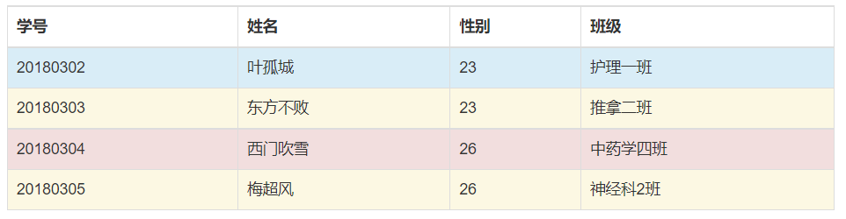
学生信息系统的数据搜索
年龄
需求
后台程序需要存储如上学生信息并展示，然后要提供按照学号搜索学生信息的功能。
分析
定义Student类，定义ArrayList集合存储如上学生对象信息，并遍历展示出来。
提供一个方法，可以接收ArrayList集合，和要搜索的学号，返回搜索到的学生对象信息，并展示。
使用死循环，让用户可以不停的搜索。

